Slide 1
TIEMPO LIBRE Y DE OCIO

Slide 2
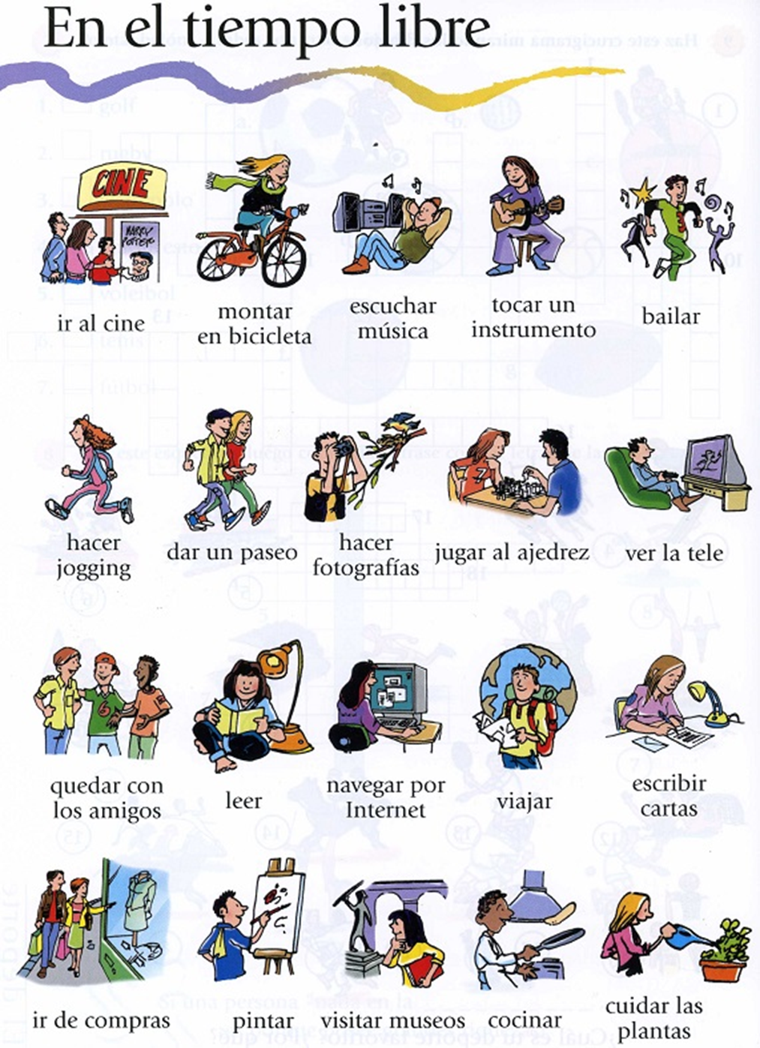

Slide 3
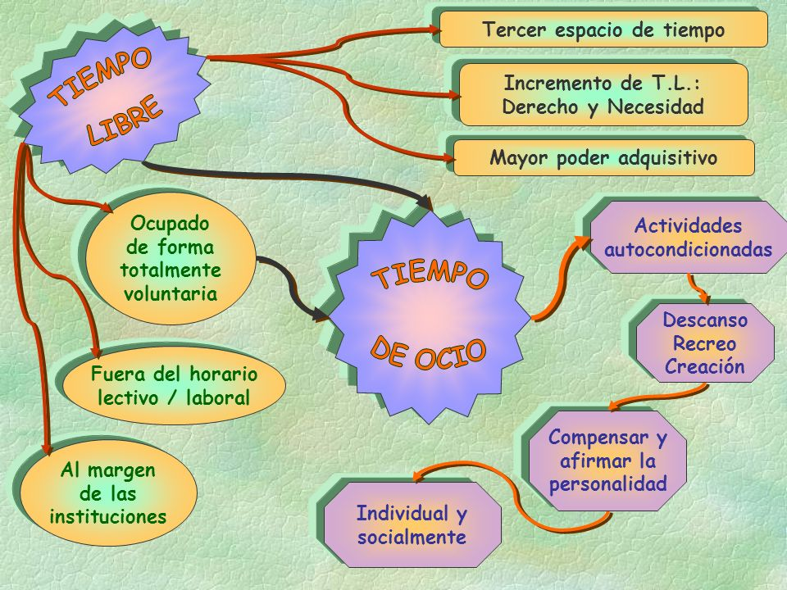

Slide 4
EXISTE UNA DIFERENCIA ENTRE OCIO Y TIEMPO LIBRE

Slide 5
ALGUNOS PIENSAN
SI EXISTE DIFERENCIA
OTROS EN CAMBIO AFIRMAN QUE NO
¿QUE OPINAN UDS?

Slide 6
El tiempo libre es aquel que no utilizamos para trabajar, comer o dormir. Este tiempo está a nuestra disposición y es nuestra decisión utilizarlo correctamente
El ocio es como una actividad realizada para descansar del trabajo. Debe tener, como toda actividad, un sentido y una identidad, ya que si no tiene sentido es aburrido.

Slide 13
